Slide 1
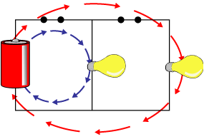
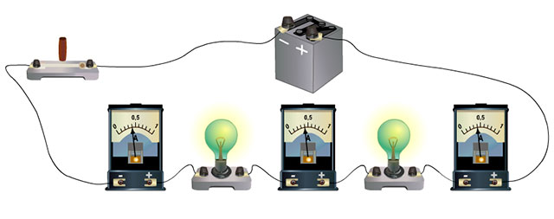
FIZIKA
8-sinf

Slide 2
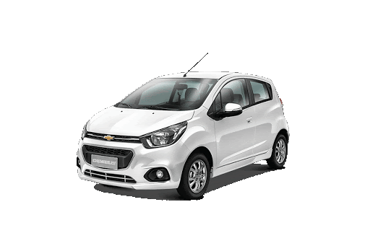
MUSTAHKAMLASH
Savol: Spark avtomobilining quvvati 68 ot kuchiga teng, u necha vatt ga teng?
Javob: $W=68•735,5 W=50014 W≈50 kW$.

Slide 3
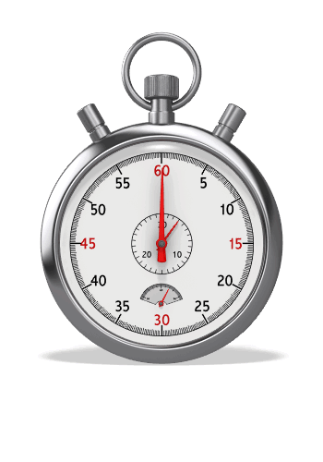
FIZIKA
8-sinf
LABORATORIYA ISHI: ISTE’MOLCHI (LAMPOCHKA)NING ELEKTR QUVVATINI ANIQLASH

Slide 4
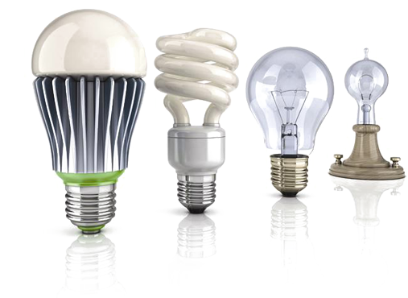
ISHNING MAQSADI
Iste’molchining quvvatini tok kuchi va unga qo‘yilgan kuchlanish orqali aniqlash.

Slide 5
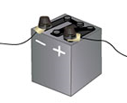
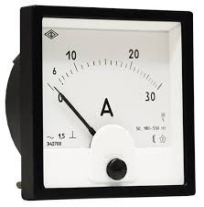
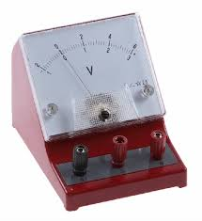
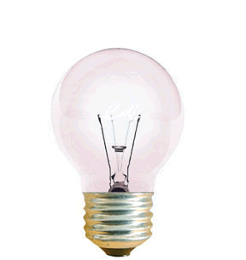
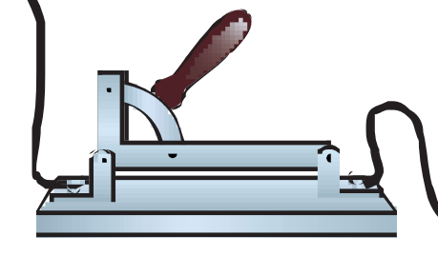
KERAKLI JIHOZLAR
1. Tok manbai
2. Ampermetr
4. Iste’molchi
(lampochka)
3. Voltmetr
5. Ulovchi simlar
6. Kalit

Slide 6
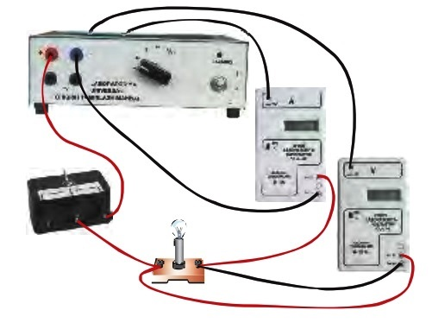
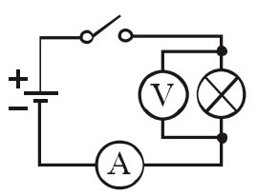
ISHNI BAJARISH TARTIBI
1. Tok manbai, iste’molchi − lampochka, ampermetr, voltmetr, kalitdan va ulovchi simlardan iborat elektr zanjirni yig‘ing.

Slide 7
ISHNI BAJARISH TARTIBI
2. Yig‘ilgan elektr zanjir sxemasini chizing.
3. Kalit ulang va sekundomerni ishga tushiring.
4. Ampermetr va voltmetr ko‘rsatkichlarini aniqlang va jadvalga yozing.
5. $P=IU$ formula bilan lampochkadagi tokning quvvatini hisoblang va jadvalga yozing.

Slide 8
ISHNI BAJARISH TARTIBI
6. Kalitni uzing va ayni vaqtda sekundomer tugmasini bosib, uni to‘xtating. Lampochkaning qancha vaqt yonib turgan t vaqtini jadvalga yozing.
7. $W=IUt$ formula yordamida sarflangan elektr energiya miqdorini hisoblang. Natijani jadvalga yozing.

Slide 9
ISHNI BAJARISH TARTIBI
8. Tajribani 3 marta takrorlang. Natijalar jadvalga yozing.
9. $P_{o^{′}rt}=\frac{P_{1}+P_{2}+P_{3}}{3}$ ifoda orqali lampochkaning o‘rtacha quvvatini hisoblang. Olingan natijani lampochkaga yozilgan quvvat bilan taqqoslang.

Slide 10
ISHNI BAJARISH TARTIBI
10. Natijalarni tahlil qiling va xulosa chiqaring.
№ | I, A | U, V | P, W | $P_{o^{′}rt}$, W | t, s | W, W•s
1
2
3

Slide 11
MUSTAHKAMLASH
Savol: Iste’molchi tomonidan sarflangan elektr energiya W tokning bajargan ishiga teng deyish mumkinmi?
Sarflangan energiya miqdor jihatdan bajarilgan ishga teng.
$$W=IUt$$

Slide 12
MUSTAHKAMLASH
Savol: Manbadagi kuchlanish oshirilganda yoki kamaytirilganda tok kuchi oshib kamayganligi uchun lampochkaning quvvati ham o‘zgarib boradimi?
Javob: O‘zgarmaydi.

Slide 13
Masala yechish
220 V kuchlanishga ulangan lampochkadan 0,4 A tok o‘tmoqda. Tok 10 minut davomida qancha ish bajaradi?

Slide 14
Yechish
Berilgan:
$$U=220 V$$
$$I=0,4 A$$
$$t=10 min=$$
$$=600 s$$
Topish kerak:
$$A=?$$
Formulasi:
Yechilishi:
$$A=IUt$$
$$A=0,4•220•600 J=$$
$$=52800 J$$
$=52,8 kJ$
Javob: $A=52,8 kJ$

Slide 15
MUSTAQIL BAJARISH UCHUN TOPSHIRIQ:
I. Laboratoriya ishida lampochka quvvati katta bo‘lgan lampochka bilan almashtirilsa ampermetr va voltmetr ko‘rsatishi qanday o‘zgaradi?
II. Uyimizdagi televizor kuniga 3 soat ishlasa, sarf bo‘ladigan energiya uchun bir oy (30 kun) da qancha pul to‘lanishini hisoblang. Televizorning istemol quvvati 220 W

